Slide 1


Nghiên cứu hiệu ứng hình ảnh của camera đơn điểm ảnh dựa trên kỹ thuật lấy mẫu nén dưới tác động dịch chuyển của vật thể
Người trình bày: Nguyễn Thanh An
Giảng viên hướng dẫn: TS. Phạm Đức Quang
TS. Đào Nguyên Thuận

Slide 2
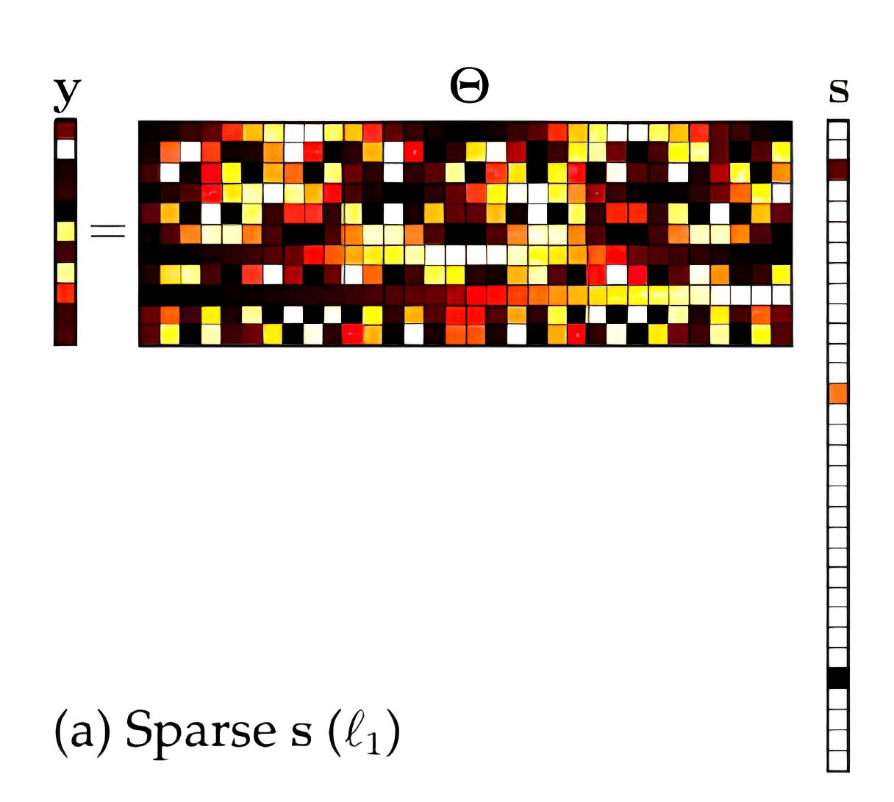

Lý thuyết lấy mẫu nén
Giới thiệu
A
Tín hiệu thưa thớt hoặc có thể nén ở trong một hệ cơ sở có thể được khôi phục từ rất ít các phép đo so với yêu cầu của Định lý Nyquist-Shannon.
$$×$$
2 bước:
Lấy mẫu tín hiệu.
Khôi phục tín hiệu.
Notes:
Lý thuyết lấy mẫu nén được phát biểu như sau:
Lý thuyết này có thể bao quát bằng 2 bước: đầu tiên là lấy mẫu, Tín hiệu thưa thớt s được lấy mẫu bằng cách nhân ma trận với 1 ma trận đo A để ra được phép đo y
Bước thứ 2 là khôi phục: bước này chính là quá trình giải ngược tìm s từ phép đo y

Slide 3
Lý thuyết lấy mẫu nén
Ứng dụng
Mạng cảm biến không dây (WSNs)
Nén dữ liệu
Lấy mẫu dữ liệu
Nén video
Thu thập ảnh cộng hưởng từ
Thu thập ảnh địa chấn
Camera đơn điểm ảnh
Notes:
Lý thuyết lấy mẫu nén có thể áp dụng vào đa dạng các lĩnh vực:
Nổi bật trong số đó là mạng cảm biến không dây : đối với các mạng lớn gồm hàng nghìn các cảm biến, CS giúp tiết kiệm băng thông và năng lượng
Lĩnh vực thứ 2 là lấy mẫu dữ liệu: lấy mẫu nén được sử dụng khi thu thập ảnh cộng hưởng từ trong y tế và ảnh địa chấn. Cả 2 loại hình ảnh này đều có thể được biểu diễn thưa một cách hiệu quả trong miền Fourier hoặc wavelet,...
Và đặc biệt là camera đơn điểm ảnh, chủ đề chính trong nghiên cứu này
Lĩnh vực thứ 3 là nén dữ liệu, các nghiên cứu hiện nay đã đạt được 1 số kết quả tốt khi áp dụng lấy mẫu nén vào nén video.

Slide 4
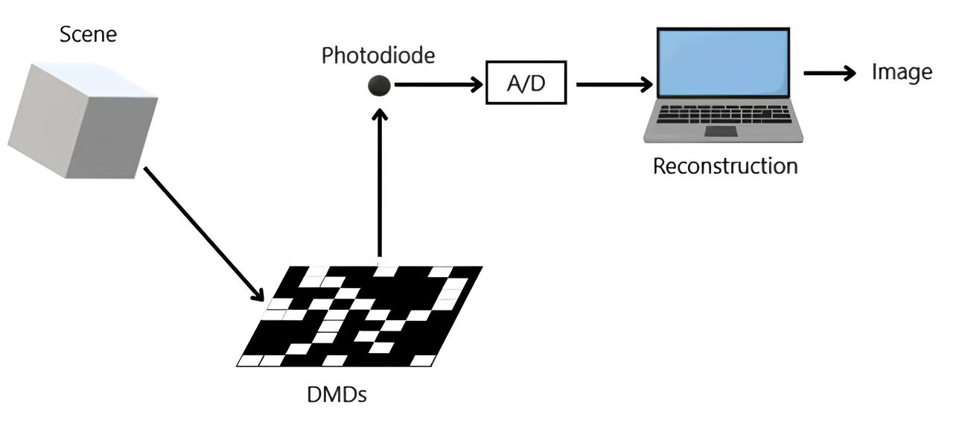
Camera đơn điểm ảnh dựa trên lấy mẫu nén
Khôi phục
Lấy mẫu
Notes:
2 quá trình: lấy mẫu + khôi phục
Ánh sáng phản xạ từ cảnh vật sẽ đi qua các mặt nạ của DMDs. Đây là 1 thiết bị điều chế ánh sáng trong miền không gian bao gồm rất nhiều các micromirror có thể điều chỉnh hướng ánh sáng phản xạ. Nói theo một cách khác thì DMDs sẽ áp dụng các mẫu ánh sáng lên ánh sáng phản xạ từ vật.
Cảm biến ánh sáng tương đương điểm ảnh này sẽ đo lường tổng cường đó ánh sáng hội tụ từ DMDs, tín hiệu tương tự sẽ đi qua bộ ADC và được khôi phục bằng cách sử dụng các thuật toán lý thuyết nén.
Quá trình khôi phục thực hiện bằng rất nhiều các thuật toán khác nhau (tùy data)

Slide 5
Các thuật toán lấy mẫu nén
OMP
Thuật toán tham lam
ITH
Một số nhóm thuật toán phổ biến
Thuật toán tối thiểu hóa tổng biến thiên
TVAL3
BP
Thuật toán tối ưu hóa hàm lồi
CVX
Notes:
Để giải quyết bài toán khôi phục dữ liệu trong lấy mẫu nén, rất nhiều thuật toán đã được nghiên cứu và phát triển và có thể chia thành các nhóm thuật toán phổ biến như sau
Trên slide là 1 số phân loại các thuật toán phổ biến hiện nay
Iterative Hard Thresholding
Thuật toán tối thiểu tổng biến thiên bằng phương pháp Lagrangian tăng cường và phương pháp luân phiên hướng

Slide 6
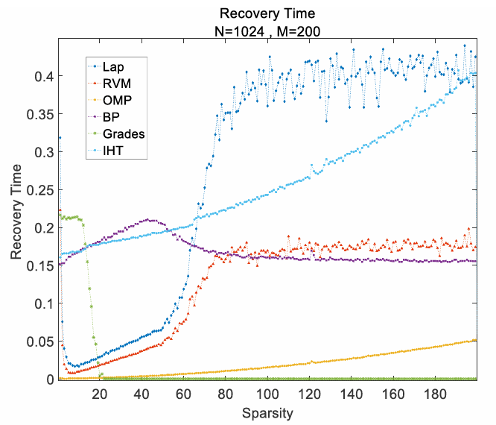
Các thuật toán lấy mẫu nén
Độ phân giải 32×32.
Số phép đo là 200.
Tại độ thưa thớt là 17.6%, thời gian khôi phục từ 50ms đến 500ms.
Hầu hết nghiên cứu giả định rằng vật đứng yên.
Notes:
Trên đây là biểu đồ thể hiện thời gian cần để khôi phục hình ảnh ...
Độ phân giải thấp mà thời gian khôi phục lâu so với máy ảnh thông thường.
Câu hỏi: khi vật di chuyển trong quá trình trên thì điều j xảy ra,
Mà điều này chưa được đề cập & nghiên cứu ở các nghiên cứu khác vì hầu hết đều giả định rằng vật đứng yên

Slide 7
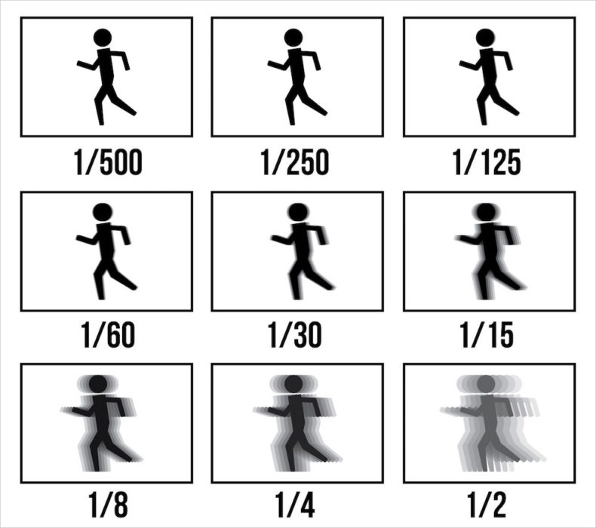
Hiệu ứng di chuyển của camera đa điểm ảnh
Trong thời gian phơi sáng, do phương tiện ghi nhận tích hợp tất cả ánh sáng chiếu vào bề mặt của nó (các cảm biến), nên nhiều hình ảnh khác nhau của một vật thể đang chuyển động có thể được chiếu lên các khu vực khác nhau của mặt phẳng ảnh.
Thời gian phơi sáng dài hoặc chuyển động nhanh sẽ dẫn đến càng nhiều hiệu ứng mờ dọc đường quỹ đạo của vật.
Notes:
Hiệu ứng rất quan trọng trong hiệu ứng hình ảnh, đặc biệt là trong nhiếp ảnh khi nó thể hiện được sự chuyển động, tạo được chiều sâu và ấn tượng thị giác cho người xem.

Slide 8
Câu hỏi nghiên cứu
Liệu có xuất hiện các hiệu ứng chuyển động là vệt nhòe dọc quỹ đạo của vật khi áp dụng công nghệ camera đơn điểm ảnh hay không?
Mục tiêu
Đánh giá hiệu suất chụp ảnh của camera đơn điểm ảnh sử dụng lý thuyết Lấy mẫu nén.
Mô phỏng trên MATLAB để phân tích khả năng khôi phục hình ảnh trong điều kiện vật thể chuyển động.
So sánh chất lượng ảnh thu được với phương pháp chụp ảnh truyền thống.
Notes:
Từ những vấn đề, e đặt ra câu hỏi cho nghiên cứu này:
Để trả lời câu hỏi trên, e đặt ra 3 mục tiêu

Slide 9
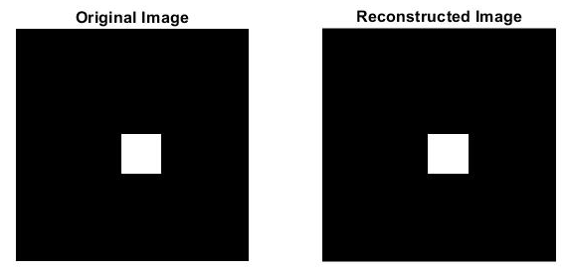
Mô phỏng
Thiết lập mô phỏng:
Môi trường mô phỏng: MATLAB.
Thuật toán sử dụng: CVX và TVAL3.
Đối tượng mô phỏng: độ phân giải 64×64 and độ thưa thớt 2.95%.
Thời gian phơi sáng: 1000 phép đo.
Tất cả những mô phỏng còn lại sẽ lấy số lượng phép đo là 1500 để đảm bảo hệ thống hoạt động thành công.
Notes:
Mô phỏng của nghiên cứu này được thực hiện trên MATLAB với đối tượng hình ảnh có độ phân giải 64x64 và độ thưa thớt là 2.95%.
hai thuật toán CVX và TVAL3 được lựa chọn để khôi phục hình ảnh do chúng đáp ứng tốt về độ chính xác lý thuyết và thời gian xử lý nhanh. Ngoài ra, 2 thuật toán này đã được phát triển thành các bộ công cụ tính toán mạnh mẽ và thân thiện với người dùng.

Slide 10
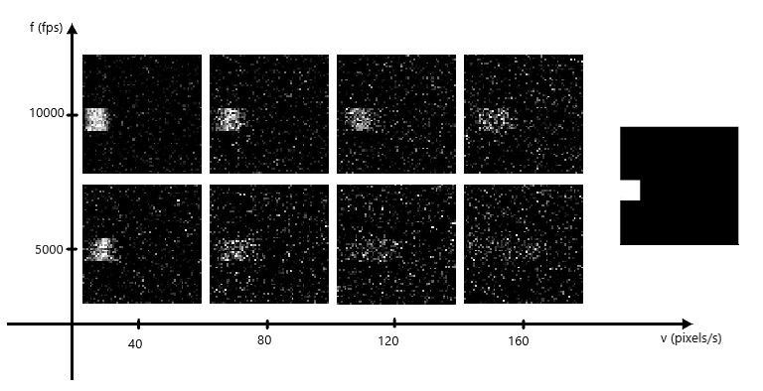


Mô phỏng
Di chuyển tuyến tính dọc theo trục Ox, khôi phục bằng CVX
$$\vec{v}$$
$$\vec{v}$$
$$\vec{v}$$
Notes:
Trong mô phỏng đầu tiên, đánh giá vật di chuyển dọc trục Ox theo chiều từ trái sang phải với tốc độ so với DMDs.
Tốc độ của DMDs được cố định tại 2 giá trị 5000 và 10000 khung hình/giây.

Slide 11
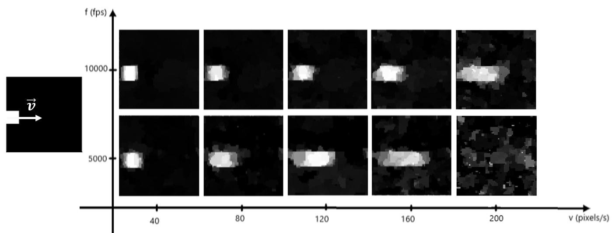
Mô phỏng
Di chuyển tuyến tính dọc theo trục Ox, khôi phục bằng TVAL3
Notes:
Khi sử dụng TVAL3 với cùng thiết lập
Và cả 2 mô phỏng cho thấy :khi tốc độ của vật quá cao thì kết quả khôi phục của hệ thống camera đơn điểm ảnh sẽ chứa tỷ lệ lỗi cao, khiến người dùng không thể nhận dạng hình dạng ban đầu của vật thể, ngược lại khi vận tốc ở ngưỡng đủ thấp, hệ thống có thể tạo ra hiệu ứng mờ trên quỹ đạo của vật tương tự như camera đa điểm ảnh thông thường nhưng điểm khác biệt chính là hình ảnh chứa nhiều nhiễu nền
mô phỏng như trên,kết quả khôi phục có hiệu quả thị giác tốt hơn

Slide 12
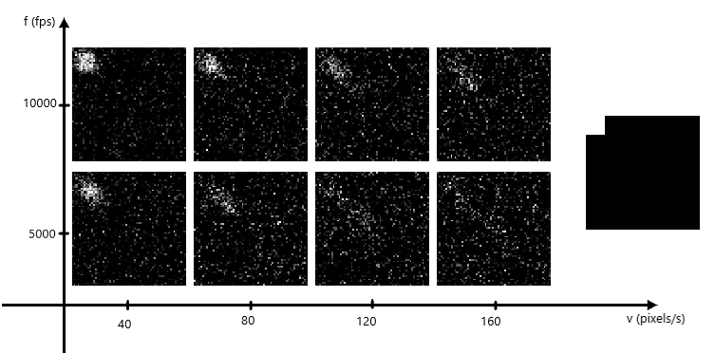

Mô phỏng
Di chuyển tuyến tính dọc theo trục Ox và Oy, khôi phục bằng CVX
$$\vec{v}$$
Notes:
Tại mô phỏng tiếp theo, mô phỏng loại dao động phức tạp hơn đó là di chuyển tuyến tính dọc theo cả 2 trục Ox và Oy

Slide 13
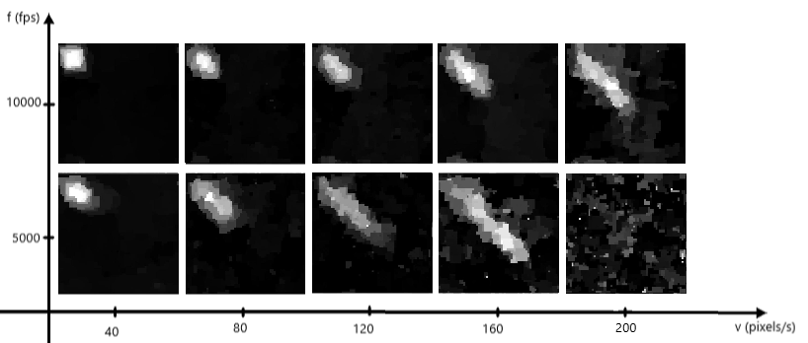

Mô phỏng
Di chuyển tuyến tính dọc theo trục Ox và Oy, khôi phục bằng TVAL3
$$\vec{v}$$
Notes:
Kết quả của mô phỏng này cũng giống với mô phỏng di chuyển dọc trục Ox khi hệ thống chỉ có thể tạo ra quỹ đạo mờ của vật khi vận tốc vật đủ thấp

Slide 14
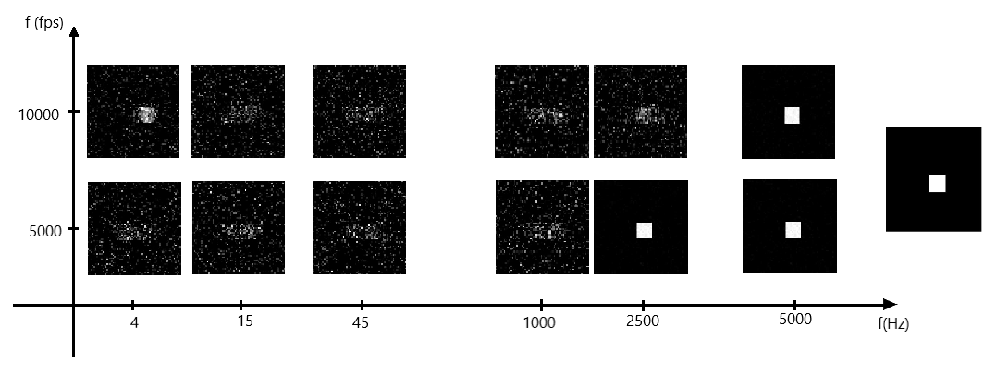
Mô phỏng
Vật dao động điều hòa: $x=Asin(2πft)$, khôi phục bằng CVX
Notes:
Xét đến những rung động của vật thể hay của camera trong thực tế, thì mô phỏng này thực hiện với dao động điều hòa quanh 1 vị trí cân bằng.
Điều đặc biệt là khi tần số của vật bằng tích của ½ tần số lấy mẫu của DMDs thì kết quả khôi phục sẽ giống kết quả khi chụp ảnh tĩnh

Slide 15
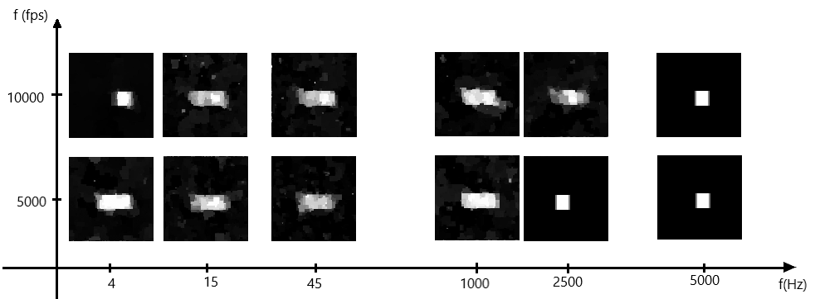
Mô phỏng
Vật dao động điều hòa: $x=Asin(2πft)$, khôi phục bằng TVAL3

Slide 16
Mô phỏng
Thời gian khôi phục (giây)
 | Di chuyển tuyến tính dọc Ox | Di chuyển tuyến tính dọc Ox và Oy | Di chuyển theo dao động điều hòa
CVX | 171.38 | 165.5 | 168.2
TVAL3 | 1.55 | 1.53 | 1.50
Notes:
TVAL3 cho thời gian khôi phục nhanh gấp khoảng 168 lần và có hiệu giác thị giác tốt hơn

Slide 17
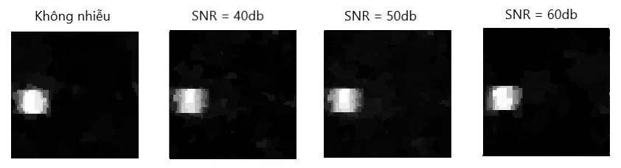
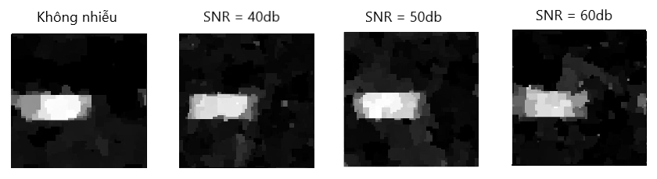
Mô phỏng có nhiễu
Nhiễu từ vật
v = 40 pixels/giây
v = 120 pixels/giây
Notes:
Mô phỏng có nhiễu trong nghiên cứu này được thực hiện với 2 nguồn gây nhiễu:
Đầu tiên là nhiễu đến từ vật mà trong thực tế rất dễ xảy ra, ví dụ như khi đang chụp thì có nhiễu do ánh sáng khác chiếu vào vật và làm ánh sáng phản xạ từ vật bị nhiễu
Kết quả cho thấy với nhiễu nhỏ (SNR chạy từ 40-60dB) thì hệ thống camera đơn điểm ảnh không bị ảnh hưởng gì đáng kể
Điều này cũng phần nào chứng minh được khả năng chống nhiễu của thuật toán khôi phục

Slide 18
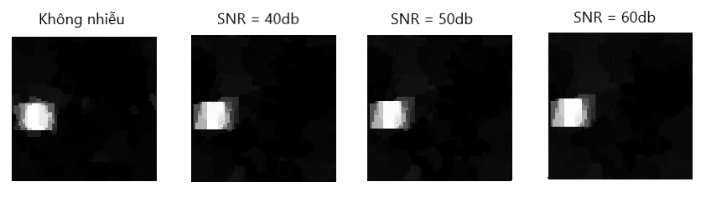
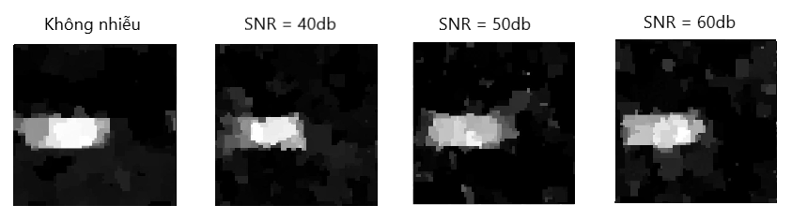
Mô phỏng có nhiễu
Nhiễu từ hệ thống
v = 40 pixels/giây
v = 120 pixels/giây
Notes:
Nguồn gây nhiễu thứ 2 là đến từ hệ thống: thực tế khi chuyển tín hiệu quang sang tín hiệu điện thì tỉ lệ gặp nhiễu là cao
Nhưng kết quả trên cũng cho thấy, nhiễu từ 40dB – 60dB SNR thì không gây ảnh hưởng lớn đến kết quả khôi phục.

Slide 19
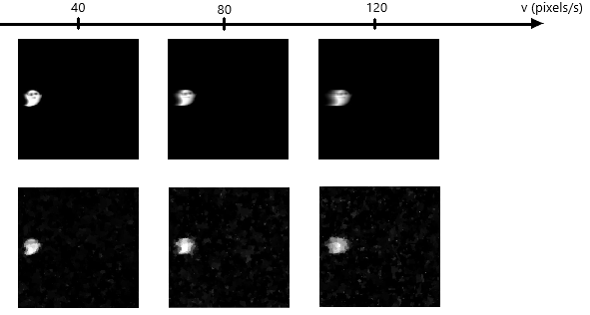
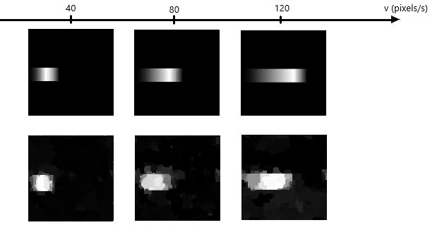
Mô phỏng
Camera đa điểm ảnh
Camera đơn điểm ảnh

Slide 20
Kết luận
Nghiên cứu ảnh hưởng của các loại chuyển động khác nhau đến camera đơn điểm ảnh, bằng cách sử dụng các thuật toán lấy mẫu nén khôi phục khác nhau.
Với các vật thể có mức độ thưa khác nhau, thời gian phơi sáng cần thiết cũng khác nhau, điều này ảnh hưởng đến độ nhạy với chuyển động (các vật thể phức tạp hoặc chuyển động nhanh có thể khó ghi lại hơn).
Trong quá trình khôi phục sử dụng các phương pháp khác nhau, TVAL3 cho kết quả khôi phục nhanh hơn và hiệu quả thị giác tốt hơn. Dựa trên dữ liệu thực nghiệm, TVAL3 là phương pháp khôi phục phù hợp hơn nếu áp dụng hệ thống vào thực tế.
Hiệu ứng hình ảnh liên quan đến chuyển động của camera đơn điểm ảnh khác hoàn toàn so với hệ thống camera đa điểm ảnh thông thường.

Slide 21
Kế hoạch tương lai
Nghiên cứu và thử nghiệm các phương pháp như thuật toán nâng cao, học sâu và mẫu ánh sáng phức tạp hơn với mục tiêu giảm thời gian chụp hình và loại bỏ nhiễu nền, cải thiện chất lượng hình ảnh để giống với hiệu ứng của camera đa điểm ảnh thông thường.
Thực nghiệm kết quả nghiên cứu với điều kiện thực tế khác nhau.

